Slide 1
Management d’un projet Système d’information
Principes, techniques, mise en œuvre et outils
Cours 6 : Le management des risques
Enseignant : Jean-Claude Pirkner
Cnam Région Centre
Session : 2020-2021

Slide 2
Sommaire
Cours 1 : Problématique du management de projet
  Origine et évolution du management de projet
  Définition d’un projet
  Qu’est ce que le management de projet ?
  Le management des projets système d’information
  Management de projet et méthodes agiles
Cours 2 : Le découpage d’un projet et les modèles de cycle de vie
  Les principes du découpage
  Les découpages normalisés
  Le découpage structurel
  Le cycle de vie standard
  Le découpage classique
  Les modèles de développement
  Les modèles de cycle de vie spécifiques

Slide 3
  Les modèles de cycle de vie des méthodes agiles
  Le découpage structurel dans le cas des méthodes agiles
Cours 3 : L’estimation des charges
  La charge et la durée
  Les différents besoins d’estimation
  Les différentes méthodes d’estimation
  Le jugement d’expert : la méthode Delphi
  L’estimation par analogie
  L’estimation ascendante : l’évaluation analytique
  L’estimation paramétrique : le modèle COCOMO
  L’estimation paramétrique : la méthode des points de fonction
  L’estimation probabiliste
  Démarche générale d’estimation
  L’estimation dans les méthodes agiles

Slide 4
Cours 4 : Les techniques de planification des délais
  L’utilisation de la planification
  Les graphes d’ordonnancement
  Les types de liens
  La méthode du chemin critique
  Le diagramme de GANTT
  La planification opérationnelle
  Le PERT probabiliste
  La planification des délais dans les méthodes agiles
Cours 5 : La dimension humaine d’un projet
  L’organisation du travail
  La participation des utilisateurs
  Le rôle du chef de projet

Slide 5
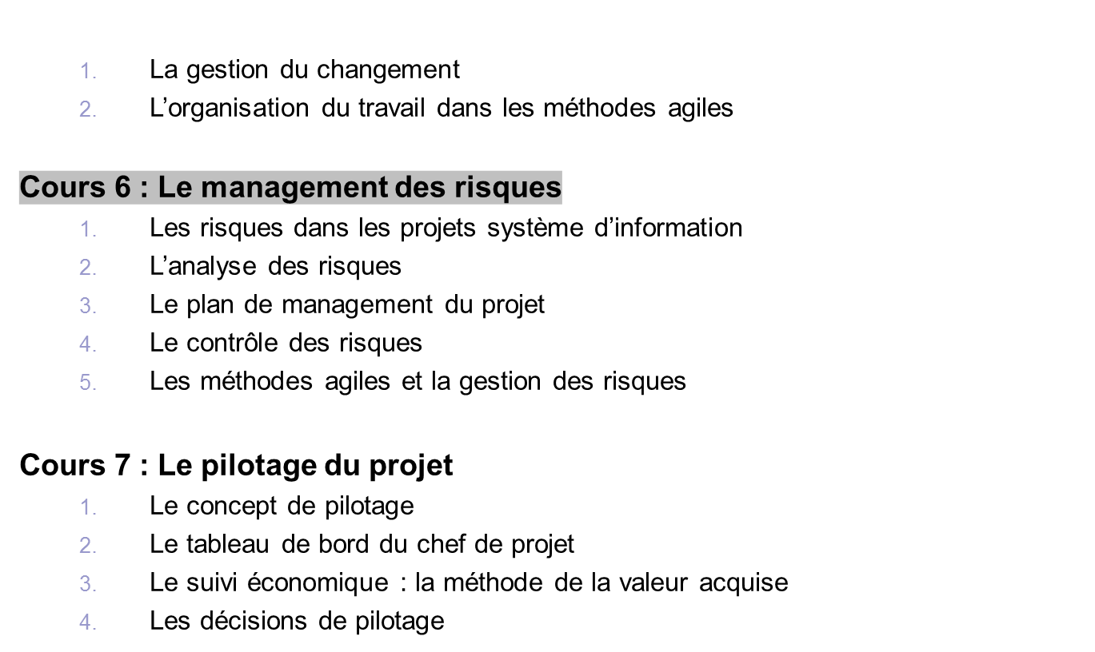

Slide 6
  Le pilotage d’un projet sous-traité
  Le management des connaissances pour les projets
  Le pilotage d’un projet en mode agile
Cours 8 : La maîtrise de la qualité
  La problématique de la qualité
  Le vocabulaire de la qualité
  La normalisation de la qualité : normes AFNOR et ISO
  La qualité des systèmes d’information
  Les facteurs et les indicateurs de la qualité d’un SI
  Le manuel qualité
  Le plan qualité
  Le contrôle et l’audit qualité
  La qualification des entreprises
  La qualité dans les méthodes agiles

Slide 7
6. Le management des risques
6.1 Les risques dans les projets Système d’information
Les risques liés aux projets informatiques sont fréquents et importants.
KPMG, dans une étude récente menée auprès de plus de 600 organisations dans 22 pays du globe, constate que dans les 12 derniers mois, 49% des organisations interrogées ont subi au moins un échec de projet informatique. De plus, 86% des organisations interrogées font état d’un bénéfice réel inférieur de 25% par rapport à celui attendu.
Différents exemples témoignent des difficultés rencontrées, citons notamment :
  Le système Socrate de la SNCF ;
  La Plan informatique du ministère de la Justice ;
  Le projet Taurus de liaison informatique entre tous les acteurs financiers de la place de Londres stoppé en 1993 après dix ans d’efforts et une dépense de 400 millions de livres ;
  Le projet Relit livré avec trois ans de retard ;
  La faillite en 1996 de Fox-Meyer suite aux dépenses considérables entraînées par la tentative d’installation du progiciel intégré SAP

Slide 8
6. Le management des risques
6.1.1 Définition du risque
La définition du risque retenue dans le management de projets où l’on s’attache moins à quantifier les risques qu’à en faire une analyse fine est la suivante :
« La possibilité qu’un projet ne s’exécute pas conformément aux prévisions de dates d’achèvement, de coût et de spécifications, ces écarts par rapport aux prévisions étant considérés comme difficilement acceptables voire inacceptables [AFITEP, 2000]
« Menace dont la concrétisation, incertaine, aurait un impact positif ou négatif sur au moins un objectif du projet tel que les délais, le coût, le contenu ou la qualité [PMI, 2003].

Slide 9
6. Le management des risques
Le risque prend en général, soit la forme :
  d’un évènement (départ d’une ressource-clé, changement dans la réglementation …), dans ce cas de figure le projet n’aboutit pas ; il a consommé trop de ressources ; il a duré trop longtemps ;
  d’une situation dans laquelle le projet se retrouve (parties prenantes divisées, équipe démotivée, perte de la maîtrise du contenu du projet …), dans ce cas de figure le système ne remplit pas la fonction attendue, il n’est pas accepté par l’utilisateur ; son fonctionnement est trop coûteux.
  La réalisation des risques peut porter sur le processus ou sur le résultat.

Slide 10
6. Le management des risques
6.1.2 Le management des risques
Le risque résulte de :
  l’incertitude attachée au projet, l’incertitude correspond à une « insuffisance d’informations » qui empêche de prendre des décisions de façon assurée ;
  d’imprévus qui sont des « évènements qui n’ont pas été envisagés [AFITEP, 2000] notamment lors de l’analyse des risques ;
  d’aléas qui sont des « évènements imprévisibles » ayant des conséquences négatives sur les délais et/ou les coûts.
  Le management des risques consiste :
  D’une part à réduire l’incertitude par une analyse plus approfondie des caractéristiques internes et environnementales du projet ;
  D’autre part, à élaborer des stratégies pour faire face aux risques les plus graves et/ou les plus probables.

Slide 11
6. Le management des risques
La démarche générale de management des risques comprend cinq étapes :
  Identifier les risques ;
  Évaluer leur impact possible sur les coûts, le délai et la qualité ;
  Définir des actions ou prendre des dispositions aptes à réduire les risques jugés inacceptables ;
  Suivre les actions ou la mise en œuvre des dispositions, et surveiller régulièrement l’état des risques ;
  Capitaliser l’expérience.
  Le management des risques sera présenté en se focalisant sur deux aspects majeurs :
  L’analyse des risques (étapes 1 et 2) ;
  Le contrôle des risques (étapes 3 et 4).
  L’étape 5 sera abordée au cours 7.

Slide 12
6. Le management des risques
6.2 L’analyse des risques
6.2.1 Les différentes approches d’analyse des risques
Dans le domaine des systèmes d’information, on a longtemps cru que le strict respect des dispositions méthodologiques permettait de mener les projets avec succès.
C’était mal comprendre les particularités de ces projets.
Les trois principales sources d’échec sont :
  La définition des besoins ;
  L’estimation des charges ;
  La possibilité de nombreux aléas dans le déroulement du projet.
Pour repérer et prévenir ces difficultés, différentes approches d’analyse des risques ont été proposées : l’approche généralisée, l’approche par type de risques recensés, l’approche par profil de risque du projet.

Slide 13
6. Le management des risques
6.2.2 L’approche généralisée
Il s’agit de produire une liste de risques la plus large possible, et ensuite de sélectionner ceux qui semblent les plus sérieux.
Différentes techniques de stimulation des idées peuvent être utilisées :
  Des entretiens ou des séances de remue-méninges avec les parties prenantes du projet ;
  La méthode Delphi, en faisant appel à des personnes expérimentées ;
  L’analyse du projet selon une grille FFOM (Forces, Faiblesses, Opportunités, Menaces).
On peut éventuellement utiliser un diagramme de cause-effet, dit d’Ishikawa, pour rechercher les sources d’un effet redouté (figure 6.1)

Slide 14
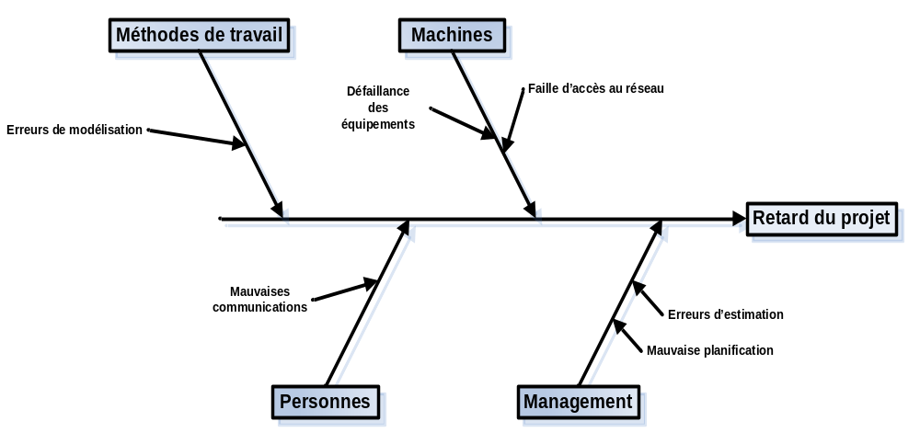
6. Le management des risques
6.2.2 L’approche généralisée
figure 6.1 – Utilisation d’un diagramme cause-effet pour l’identification des risques

Slide 15
6. Le management des risques
On peut classer les risques en catégories à l’aide d’une matrice, parfois appelée matrice de Pareto, selon leur probabilité d’occurrence et les impacts prévisibles sur le projet (fig 6.2).
figure 6.2 – Matrice des probabilités/impact de Pareto
Impact Probabilité occurrence | Faible | Important
Élevée |  | Risques inacceptables
Faible | Risques mineurs

Slide 16
6. Le management des risques
6.2.3 L’approche par types de risques recensés
Cette approche est basée sur des listes de risques établies par Eurométhode et par l’AFITEP.
Eurométhode considère que les risques du projet peuvent provenir de différentes sources (fig 6.3) : Dans les phases amont, les spécifications peuvent être difficiles à élaborer (système d’information). Ensuite, on peut buter sur des obstacles dans la construction du système informatique.
Différentes activités du projets peuvent être entachées d’incertitudes.
Les liens structurels du projet avec d’autres projets ou entre les parties prenantes présentent parfois des caractéristiques difficiles à gérer.
Enfin la taille et la compétence de l’équipe de projet, ainsi que les caractéristiques des outils mis en œuvre dans le projet sont également sources de difficultés.

Slide 17
6. Le management des risques
fig 6.3 – Les sources de risques selon Eurométhode
Système d’information | Complexité de l’information, complexité des processus métiers, niveau d’urbanisation, incertitude sur la compétence des utilisateurs, incertitude sur la stabilité des spécifications …
Système informatique | Complexité de la technologie cible, complexité des algorithmes …
Projet : les activités | Complexité de la migration, incertitude liée aux sous-traitants …
Structure | Nombre d’interfaces avec d’autres projets, degré de formalisation de la relation MOA-MOE …
Acteurs | Nombre d’acteurs directement impliqués, compétences de l’équipe de projet …
Technologie | Complexité de l’AGL, disponibilité de l’outil de gestion de projet …

Slide 18
6. Le management des risques
L’AFITEP propose une typologie des projets informatiques et une liste des risques principaux associés à chaque type de projet.
Ainsi un projet peut être caractérisé par un type d’objectif, un type de cible et un type de solution envisagé (fig 6.4).
 | Définition | Exemples
Objectif
Stratégie | Il s’agit d’un projet dont les enjeux relèvent de la Direction générale. Il s’appuie souvent sur une technologie novatrice. | Messagerie (années 1970) GPAO (années 1980) Commerce électronique
Efficience | Il s’agit d’un projet de remplacement ou d’outillage d’un processus existant, en vue d’accroître la productivité. Il s’appuie souvent sur des technologies éprouvées. | Mise en place d’un workflow Mise en place d’un progiciel de paie Automatisation de gestion de stock

Slide 19
6. Le management des risques
 | Définition | Exemples
Objectif
Obligation | Il s’agit d’un projet lié à une obligation extérieure, légale ou de fait. Il s’appuie souvent sur une technologie banalisée. | Projet An 2000 Projet Euro Fusion/absorption d’entreprise
Cible
Client | Le résultat du projet accroît, pour les clients, la valeur ajoutée de l’organisation (entreprise, administration, association …). Le client peut être l’usager, le consommateur, le prescripteur, l’adhérent. | Bon de commande sur Internet Informatique embarquée TGV Gestion de la relation client
Support | Le résultat du projet améliore le fonctionnement interne de l’organisation. L’impact sur le client est indirect. | Progiciel comptable

Slide 20
6. Le management des risques
Transversal | Le résultat du projet touche l’ensemble de l’organisation. Il s’agit principalement de la mise en place d’outils communs. | Messagerie Systèmes bureautiques Intranet
Type de solution
Progiciel applicatif | Projet de mise en place d’un produit logiciel standard commercialisé par un éditeur. | CAO, gestion intégrée gestion documentaire électronique
Développement applicatif | Projet de conception et de développement d’un logiciel spécifique dont le code source appartient à l’entreprise (même si le développement est sous-traité en tout ou partie). | Création d’un site web commercial Gestion des ordres de bourses
Intégration de systèmes | Projet d’assemblage et d’interface des différents éléments matériels et immatériels. | Projet « Socrate » de la SNCF et son matériel

Slide 21
6. Le management des risques
Maintenance évolutive | Projet d’évolution d’un système existant (matériel ou logiciel). | Nouvelle version d’un logiciel interne
Infrastructures techniques | Projet concernant la mise à disposition d’une ossature technique. | Déploiement de réseau, système de sécurité
Fig 6.4 – Critères de classification des projets

Slide 22
6. Le management des risques
Selon les valeurs prises par ces trois critères, des risques ont pu être fréquemment observés (fig 6.5).
Objectif du projet | Risques
Stratégie | Faible niveau d’implication de la Direction Générale Changement de l’environnement Non-remise en cause de l’existant Communication déficiente
Efficience | Appropriation insuffisante du SI par les utilisateurs Sous-estimation globale du projet, minimisation des coûts Dérive technologique
Obligatoire | Manque d’attractivité du projet Cahier des charges incomplet Non-respect des délais

Slide 23
6. Le management des risques
Cible du projet | Risques
Client | Mauvaise perception des attentes client Non-remise en cause du fonctionnement interne Détérioration de la performance de l’organisation
Support | Non-remise en cause de l’existant Sous-estimation des travaux Modification de l’environnement Rejet par les opérationnels
Transversal | Définition insuffisante de l’objectif Structuration inadéquate du projet Sous-estimation de l’utilisation

Slide 24
6. Le management des risques
Type de solution | Risques
Progiciel applicatif | Non-pérennité du produit sélectionné Sous-estimation de la charge/complexité de l’intégration Pas de remise en cause de l’existant Gestion du changement déficiente Pas de prise en compte des évolutions du progiciel
Développement applicatif | Insuffisance du cahier des charges (besoins et solutions) Manque de compétences ou de pérennité du prestataire
Intégration de système | Erreurs dans le choix des composants Sous-estimation des travaux de migration et d’interfaçage
Fig 6.5 Liste des risques principaux selon le type de projet

Slide 25
6. Le management des risques
6.2.4 L’approche par le profil de risque
Cette approche s’apparente à la précédente, dans le sens où elle s’appuie sur une liste de facteurs de risque reconnus, mais elle approfondit l’analyse à l’aide de critères et métriques pour obtenir une mesure de chaque source de risque, ce qui permet de dresser le profil de risque du projet.
Les facteurs de risques
L’origine des risques pouvant peser sur une situation de projet est variée, cependant six facteurs qui caractérisent le projet, jouent un rôle déterminant :
    La taille du projet ;
    La difficulté technique ;
    Le degré d’intégration ;
    La configuration organisationnelle ;
    Le changement ;
    L’instabilité de l’équipe de projet.

Slide 26
6. Le management des risques
La taille du projet est un facteur retenu par la plupart des auteurs. Le risque est lié aux limites de l’individu. Un grand projet signifie une large étendue du domaine couvert, qui impose une division du travail entre un nombre élevé de personnes.
Le morcellement des tâches conduit à une perte de la maîtrise du processus de production qui ne converge plus et n’est plus sous contrôle surtout en cas d’absence de dispositif de synthèse et de dépistage des incohérences.
La majorité des échecs de projet système d’information n’ont pas une cause liée à la difficulté technique ; cependant ce facteur est souvent cité comme générateur de risque. Il correspond à une nouveauté technologique ou bien à une difficulté technique provenant des contraintes imposées au projet. Ce sont souvent des contraintes de performance. Le risque est celui de l’absence de compétences techniques nécessaires, qui pénalise la production.

Slide 27
6. Le management des risques
Le degré d’intégration agit sur la complexité du projet, puisqu’il mesure le degré de dépendance ou d’autonomie du futur système. Des flux nombreux et variés entre le système d’information que l’on développe et les autres systèmes d’information de l’entreprise rendent plus difficile l’identification claire des impacts de choix de conception. D’autres entités, d’autres projets, d’autres équipes de développement sont concernés, ce qui augmente le nombre d’acteurs du projet.
La configuration organisationnelle est un facteur correspondant à l’étendue de l’entreprise qui est touchée par le projet (organizational scope). Le risque provient de la lourdeur des procédures de participation et de décision quand plusieurs grandes entités (des directions, par exemple) sont parties prenantes du projet. La production en est ralentie. S’y ajoutent d’éventuels motifs de conflits, qui alimentent un processus politique latent, bloquant les prises de décision.

Slide 28
6. Le management des risques
Le changement visé par le projet signifie que les systèmes de gestion et/ou d’organisation existants ne peuvent pas être pris comme référence stable et que l’effort de conception/innovation va être important. L’abandon du statu quo crée une instabilité qui favorise le processus politique. Les risques de rejet ou de mauvaise définition du futur système sont élevés.
L’instabilité de l’équipe de projet, quelle qu’en soit la cause, pose le problème du transfert de connaissances : les concepteurs engrangent un ensemble de connaissances implicites sur le projet et son domaine que des modèles formalisés ne suffisent pas à transmettre. Cette connaissance est à reconstituer et les erreurs d’interprétation peuvent avoir des conséquences sur les délais et sur la cohérence de la conception.

Slide 29
6. Le management des risques
La grille d’analyse des risques et le profil de risque d’un projet
Ces différents facteurs de risque ne peuvent pas être gérés de façon semblable.
Leur variété requiert une analyse du profil de risque, dans laquelle chaque type reste identifié. Chaque facteur est précisé par plusieurs critères, et chaque critère est mesuré sur une échelle de 1 à 4 par des métriques.
  La taille du projet est mesurée par sa charge estimée, sa durée prévue et l’ampleur de sa couverture fonctionnelle.
  La difficulté technique est mesurée par l’expérience capitalisée de l’entreprise sur les techniques à utiliser, la diffusion de ces techniques sur le marché, les contraintes de performances et l’existence de la direction informatique interne.
  Le degré d’intégration est mesuré par les flux entre la future application et d’autres applications, ainsi que par le nombre d’applications connexes en cours d’évolution.

Slide 30
6. Le management des risques
  La configuration organisationnelle est mesurée par le nombre de Directions assurant la maîtrise d’ouvrage, l’appui de la Direction Générale, ainsi que par l’implication et la pérennité du promoteur.
  Le changement est mesuré par les degrés d’évolution fonctionnelle, organisationnelle et technique, ainsi que par le nombre de sites concernés et les éventuels impacts sociaux.
  L’instabilité de l’équipe de projet est influencée par plusieurs critères : la durée du projet, la part de sous-traitance de la maîtrise d’œuvre, le degré de rotation ou de mobilité du personnel dans l’entreprise, la qualité des relations entre maîtrise d’ouvrage et maîtrise d’œuvre, l’attrait des techniques utilisées, la conjoncture du marché de l’emploi et l’image du projet.

Slide 31
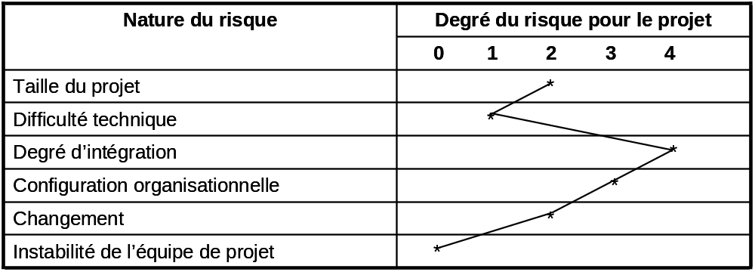
6. Le management des risques
Ces profils permettent d’établir le profil de risque du projet, dont un exemple est donné à la figure ci-dessous.
Fig 6.6 – Profil de risque d’un projet

Slide 32
6. Le management des risques
6.3 Le plan de management du projet
L’identification des risques conduit, en général, à prendre des mesures qui vont modifier le contenu du projet, voire dans certains cas le contenu du produit avec l’accord du commanditaire. Tous les aspect du projet, tels qu’ils ont été planifiés, peuvent être touchés. Lorsque le projet est géré de façon rigoureuse, les résultats de la planification, et leurs modifications ultérieures, sont consignés dans un document appelé le plan de management du projet.
La norme ISO10006 définit le plan de management de projet comme un document qui spécifie les exigences permettant d’atteindre les objectifs du projet, et comprend les aspects qualité, ressources, planning, budget et gestion des risques.

Slide 33
6. Le management des risques
L’AFITEP et l’AFNOR précisent que le PMP est un document essentiel établi au début du projet sous l’autorité du chef de projet et qu’il comprend la description de l’objectif, l’exposé des moyens nécessaires au projet, les activités envisagées, l’analyse des risques et les moyens pour les traiter, le planning général et le budget, les procédures et normes qui s’appliquent au projet. Ce plan peut être révisé en fonction des évolutions du projet, mais la traçabilité doit être strictement assurée [AFITEP, 2000].
Le PMBOK attire l’attention sur le caractère officiel de ce plan entre les parties prenantes. Il est défini comme un document formel et approuvé qui définit les modes d’exécution, de surveillance et de maîtrise du projet [PMI]. Tous les aspects planifiés peuvent s’y retrouver dans des plans subsidiaires (plan qualité, échéancier …)

Slide 34
6. Le management des risques
6.4 Le contrôle des risques
Le contrôle des risques suppose souvent de faire appel à des solutions imaginatives (exemple la « Pensée latérale » proposée par le médecin et psychologue Edward de Bono).
6.4.1 Les stratégies génériques de réponse aux risques
On distingue cinq types de comportement face à un risque identifié : éviter, transférer, atténuer, accepter et élaborer une réponse conditionnelle.
Eviter
On modifie le PMP pour éliminer la menace. Le risque a donc disparu.
(exemple, si le risque majeur provient de la nouveauté technologique, on évite le risque en se repliant sur une technologie éprouvée)

Slide 35
6. Le management des risques
Transférer
On modifie le PMP pour détourner la menace et ses conséquences possibles sur un tiers. Le risque n’a donc pas disparu.
(exemple, si la menace est de dépasser le budget, un transfert pourra consister à sous-traiter au forfait (pour le client) et inversement à travailler en régie (pour le maître d’œuvre)).
Atténuer
On modifie le PMP pour réduire la probabilité et/ou les conséquences d’un évènement à risque. C’est une stratégie fréquemment utilisée.
(exemple, si l’on redoute une faible qualité des livrables logiciels, on peut prévoir d’augmenter le nombre de tests).

Slide 36
6. Le management des risques
Accepter
On ne modifie pas le PMP et on accepte le risque tel qu’il se présente, soit parce qu’on ne pense pas qu’il va se réaliser ou qu’on ne redoute pas ses conséquences, soit parce qu’on ne trouve pas d’autre réponse.
Elaborer une réponse conditionnelle
Sans modifier le PMP on prépare un plan annexe (plan de secours, plan B) qui ne sera mis en œuvre que sous certaines conditions de réalisation du risque.
Pour contrôler les risques, il s’agit souvent de prendre en compte un ensemble de risques dans une stratégie globale que l’on peut appeler « stratégie de projet.

Slide 37
6. Le management des risques
6.4.2 La stratégie de projet
Après établissement d’un profil de risque et une réduction éventuelle, le chef de projet doit élaborer une stratégie de projet, ce qui signifie :
  Choisir un modèle de cycle de vie et l’adapter au projet ;
  Mettre en place un dispositif de coordination, avec ses composantes personnelles et impersonnelles ;
  Choisir les modalités de participation des utilisateurs ;
  Mettre en place un dispositif de contrôle (tableau de bord) permettant le pilotage du projet.
  Les modèles de cycle de vie ont été décrits au cours 2.
  La coordination et la participation ont été présentées au cours 5.
  Le dispositif de contrôle sera présenté au cours 7.

Slide 38
6. Le management des risques
Le risque lié à la taille se gère de trois façons.
Si la visibilité est faible, les engagements doivent être limités mais précis. Le modèle de développement privilégié est celui de la spirale : chaque cycle comprenant une analyse du risque permettra un affinement ou une redéfinition des objectifs.
Pour contrôler l’avancement d’une équipe importante, il faut s’appuyer sur un dispositif de coordination formelle et sur un système formalisé de contrôle de l’avancement du projet.
Dans la maîtrise de la cohérence, la coordination personnelle trouve ses limites devant le nombre, doit être soutenue par des moyens formels, comme une administration du système d’information.
Le risque technique, s’il provient de la complexité de mise en œuvre d’un outil, se gère comme un problème de changement, classique en gestion de projet industriel : il s’agit de repérer et de faire intervenir la bonne ressource au bon moment.

Slide 39
6. Le management des risques
Si les besoins sont stables et que le risque majeur est lié à la programmation, on choisira un modèle de développement en cascade avec deux étapes majeures :
  Spécifications précises
  Programmation sans modification des spécifications
  Sinon, un modèle en W est préférable, le prototype permettant de stabiliser les
  besoins.
  Si le risque découle de la nouveauté, il faut alors utiliser un modèle en W, dont la
  première partie est axée sur la maîtrise de l’outil ou de la performance.
  Le risque lié à l’intégration appelle une coordination personnelle en renfort d’un
  système d’information sur le futur système. Le modèle de développement en V
  facilite l’intégration modulaire.

Slide 40
6. Le management des risques
Le risque lié à la configuration organisationnelle (les utilisateurs) conduit à rechercher un consensus décisionnel, sur un champ qui pourra être limité. La participation a pour objectif la prise de décision. Le modèle du cycle RAD peut la favoriser.
  Le risque lié au changement se gère par la participation des différents acteurs. Il
  faut user de modalités adaptées à l’objectif, qui peut être la créativité (conception
  d’un nouveau système), l’adhésion (éviter les rejets) ou la prise de décision.
  Si les contraintes de budget et délai sont faibles et s’il n’y a pas de problème
  d’intégration alors le modèle de développement évolutif sera le plus adapté.
  Le risque lié à l’instabilité de l’équipe de projet (les concepteurs) peut être limité à
  la fois par un système d’information sur le futur système (documentation de projet)
  et par une coordination personnelle favorisant la transmission des connaissances.

Slide 41
6. Le management des risques
Dans le cas particulier où l’on veut mener le projet dans un délai très bref, sans sacrifier la qualité, une méthode agile sera privilégiée. Un tel choix est examiné du point de vue des risques au paragraphe 6.5.
Ainsi le développement d’un système d’information comporte trois processus :
  L’un, rationnel, vise la production d’une application
  Le deuxième, politique, cherche à ce que les décisions nécessaires soient prises ;
  Le troisième, psychologique, gère les changements individuels et sociaux liés au nouveau système d’information.

Slide 42
6. Le management des risques
6.4.3 L’audit en cours de projet
Le contrôle des risques peut conduire à une réévaluation périodique de la situation du projet au regard des risques, notamment sous forme de revue structurée à mener en interne par l’équipe de management de projet.
Le Standish Group a proposé, à partir d’une soixantaine d’interviews approfondies menées avec des responsables informatiques, une grille d’évaluation du potentiel de réussite d’un projet en cours.
Cette grille comprend dix critères, pesant chacun d’un certain poids dans la réussite du projet (fig 6.8).
Pour déterminer la valeur de ces critères, les auteurs de l’étude proposent une série de questions qui précisent la signification de chaque critère. Chaque question pèse un poids équivalent dans l’évaluation du critère.
La somme des valeurs pondérées de chaque critère donne le potentiel de réussite d’un projet.

Slide 43
6. Le management des risques
Critère de réussite | Poids du critère
Implication des utilisateurs | 19
Soutien de la hiérarchie | 16
Définition claire des besoins | 15
Plan de développement correct | 11
Attentes réalistes | 10
Découpage du projet en petites étapes | 9
Compétences dans l’équipe de projet | 8
Appropriation du projet par les acteurs du projet | 6
Vision claire de la raison d’être et des objectifs du projet | 3
Productivité et motivation de l’équipe de projet | 3
 | 100
Fig 6.8 – Critères de réussite d’un projet

Slide 44
6. Le management des risques
6.4 Les méthodes agiles et la gestion des risques
Pour étudier la relation entre management des risques et méthodes agiles, on peut d’abord se demander si les préconisations agiles modifient le profil de risque du projet. On peut aussi examiner si leur utilisation pourrait avoir un effet sur les facteurs de succès du projet.
6.5.1 Méthodes agiles et profil de risque
La taille du projet est le premier facteur de risque de la figure 6.6.
Un projet agile se situe à un niveau bas, compte-tenu des préconisations en matière de durée visée (moins de 18 mois) et de taille d’équipe (moins de dix personnes).
Le deuxième facteur, la difficulté technique, comporte différents critères qui peuvent être regroupés en trois grandes rubriques : expérience technique, contrainte de performance et présence d’une responsabilité technique interne à l’entreprise.

Slide 45
6. Le management des risques
Pour la première, l’excellence technique fait partie des principes du Manifeste agile, ce qui ce traduit dans les méthodes par une attention à la progression des compétences, mais aussi à la sélection des développeurs.
Pour la seconde, certains projets peuvent inclure des exigences de performance élevées. Même si elles peuvent être discutées avec le client et si le groupe peut être mobilisé pour trouver des solutions efficaces, ce critère est variable selon les projets, et le risque ne peut être considéré a priori comme faible.
Le troisième facteur, le degré d’intégration, ne peut être considéré comme systématiquement réduit, même s’il est pris en compte par une intégration continue des composants livrés, qui conduit à faire plus rapidement des tests d’interopérabilité entre les systèmes devant communiquer avec le futur produit.
Une faible valeur du quatrième facteur de risque, la configuration organisationnelle, peut être considérée comme une condition à l’utilisation d’une méthode agile. Cependant, les méthodes visant à faire collaborer des décideurs (sessions JRP ou JAD, ateliers facilités de DSDM …) ont en principe un effet positif sur l’allègement des procédures de décision et l’obtention d’un consensus.

Slide 46
6. Le management des risques
De plus, un rôle correspondant à la notion de promoteur est identifié dans plusieurs méthodes. Il est donc permis de penser que ce facteur de risque, dont le degré peut être élevé dans certains projets, sera réduit par une application réussie des techniques agiles concernant les utilisateurs.
Le risque lié au changement peut être réduit, en ce qui concerne la plupart des critères, par la participation aux itérations de développement, si toutefois des relais sont mis en place pour l’ensemble des utilisateurs. Sans remplacer une gestion du changement, l’utilisation d’une méthode agile peut être un élément facilitant le changement.
Le dernier facteur, l’instabilité de l’équipe, est soumis à différents critères, internes (l’intérêt du projet) ou externes (les possibilités offertes par le marché de l’emploi). On peut relever que plusieurs préconisations des méthodes agiles réduisent l’apparition ou les conséquences d’un turn-over de l’équipe : une courte durée du projet, les pratiques de programmation en binômes, la rotation des équipes, ainsi que le souci des conditions de travail de l’équipe.

Slide 47
6. Le management des risques
En conséquence, on peut à priori considérer qu’il devrait y avoir une réduction du risque lorsque l’on applique une méthode agile.
6.5.2 Méthodes agiles et facteurs de succès
Le premier facteur de la figure 6.8, l’implication des utilisateurs, qui pèse pour 19% dans le succès d’un projet, devrait être vérifié, dans la mesure où les méthodes agiles insistent sur l’importance des relations avec les utilisateurs et proposent différents moyens pour favoriser leur implication (sessions, ateliers, prototypes …).
Le deuxième facteur, le soutien de la hiérarchie, est moins évident et semble difficilement pouvoir être garanti de la simple utilisation d’une méthode agile.
Le troisième facteur, la définition claire des besoins, doit être bien compris. Si les méthodes agiles ne conduisent pas à la production de dossier d’analyse et de spécifications, elles mettent au cœur de l’organisation préconisée une prise en compte précise et dynamique des exigences. On peut considérer que ce facteur, d’un poids de 15, est en général vérifié.

Slide 48
6. Le management des risques
Un raisonnement similaire s’applique pour le quatrième facteur, un plan de développement correct, qui compte pour 11%. L’approche itérative permet de visualiser progressivement les différents aspects du futur produit, ce qui compense l’absence de formalisation de la solution et l’instabilité des spécifications. La priorisation des fonctionnalités par le client à chaque itération, ainsi que l’exigence d’un délai court, sont des caractéristiques des méthodes agiles qui peuvent conduire à qualifier la planification de réaliste.
Le cinquième et sixième facteur, attentes réalistes et découpage du projet en petites étapes, sont vérifiés si les préconisations agiles sont suivies, ce qui apporte une contribution respective de 10% et 9% au succès du projet.
Les quatre facteurs suivants concernent la répartition des rôles et les qualités de l’équipe de projet. Comme une attention particulière est portée à l’organisation du travail et à l’animation de l’équipe, on peut retenir que ces critères sont validés.
Il en découle qu’un projet se déroulant selon les préconisations agile bénéficierait à priori d’un potentiel de réussite de 84%.

Slide 49
6. Le management des risques
6.5.2 Les conditions d’utilisation d’une méthode agile
Les méthodes agiles apparaissent prometteuses en ce qui concerne les chances de réussite du projet.
Cependant, en 2006, selon une recherche du groupe Forrester (http://www.forrester.com), seuls 17% des entreprises nord-américaines et européennes, utilisent une méthode agile.
Ce paradoxe s’explique par les défis que représente le passage à une méthode agile :
  La culture de l’entreprise et ses méthodes de management, les pratiques de délégation et de collaboration et les styles de leadership privilégiés.
  Les caractéristiques des équipes de développement peuvent être un obstacle au passage à des approches agiles. Le travail en binôme, les tests croisés entre développeurs où l’intégration fréquente des composants développés modifient profondément le quotidien d’un développeur lambda.

Slide 50
6. Le management des risques
  L’appui systématique sur des procédures entre en partie en conflit avec l’esprit d’adaptation promu par les méthodes agiles. Plus précisément, l’approche itérative et la tolérance aux changements de spécifications requièrent une souplesse, avec laquelle sont peu familiers les acteurs des projets gérés selon un cycle de vie qui est planifié et piloté de façon plus fine.
  Même si les approches agiles sont essentiellement des principes et techniques d’organisation, elles présupposent un environnement technique particulier.
  D’une part, la décomposition du futur système doit pouvoir aller jusqu’à un niveau élémentaire de développement, sans générer un besoin de coordination insoutenable. Ceci est possible avec des technologies orientées objet, mais difficilement compatible avec des grands systèmes.
  D’autre part, le modèle itératif suppose l’utilisation d’outils de développement rapide.

Slide 51
6. Le management des risques
  Dans une même entreprise cohabitent différents cultures, des niveaux de compétence variés et fluctuants, ainsi que des environnements technologiques divers. Se pose alors la question du choix d’une approche agile pour un projet particulier.
  En synthèse :
  Si les objectifs du projet sont très incertains et le nombre de parties prenantes élevé, l’utilisation d’une méthode agile sera vraisemblablement inefficace. Toutes les méthodes agiles considèrent que la mission du futur système doit être claire au départ. Sinon, l’incertitude demeurera dans les itérations, ou bien les utilisateurs pourront indiquer des directions peu compatibles entre elles.
  La faiblesse et l’insuffisance des ressources par rapport à l’objectif, aussi bien du côté de la MOA (utilisateurs pertinents) que de la MOE (particulièrement les développeurs) posent problème quelque soit l’approche retenue.

Slide 52
6. Le management des risques
  Le délai est le point sur lequel les méthodes agiles se sont historiquement différenciées. Cependant, des méthodes comme XP ou SCRUM considèrent que la taille limite de l’équipe de développement est de dix personnes, ce qui implique un périmètre limité pour le projet. Cela suppose, dans certains cas, une redéfinition du contenu du produit à développer. D’autres méthodes comme Crystal, considèrent toutefois une taille plus élevée. Nous évoquerons la question de l’application des méthodes agiles à des projets de grande taille au chapitre 18.
  Ainsi une analyse des caractéristiques du projet et de son environnement peut conduire à retenir une méthode agile et permettre un changement culturel local.

